Slide 1
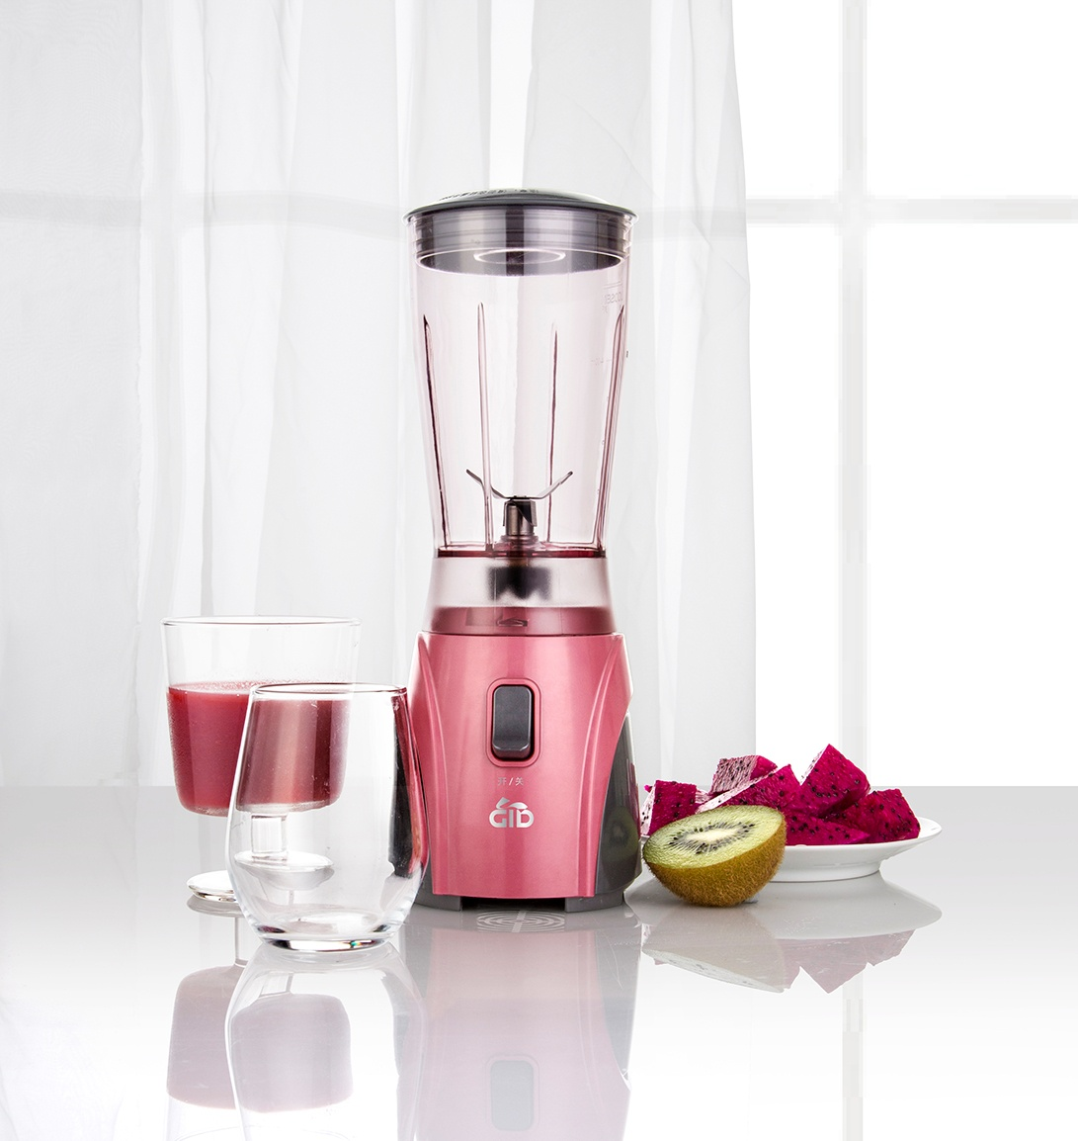
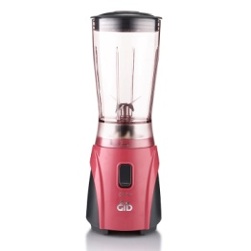



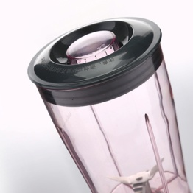
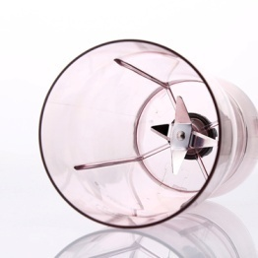
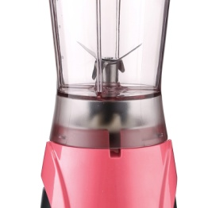
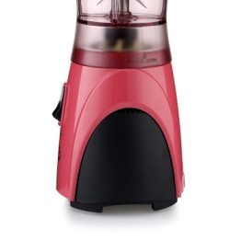
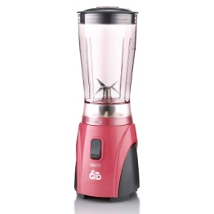
市场参考价： 228.00
批发价：82.00
GD-F050D
礼想家
逸彩 多功能搅拌机
产品参数 ：240W 400mL
装箱明细 ：12pcs/箱
包装尺寸 ：21.4×11.6×19.5cm
功能简介：
·迷你型果汁机，小巧可爱
·优质不锈钢4叶碟式绞刀,超强切削
·安全启动开关，更放心
·可分离部件设计,清洗更轻松

